Slide 1
PhpStorm开发神器

Slide 2
Live Template
执行默认键
设置一个Live Template
变量 $<variable_name>$
系统内置变量 $END$
$END$ 代表live template结束的位置
变量表达式
顺序问题
var 表达式详情http://nai8.me/sapper-view.html?id=22

Slide 3
Composer

Slide 4
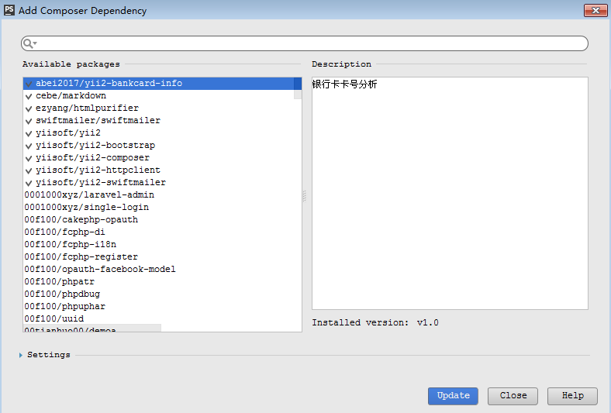

Slide 5
最新的2017.2
https://www.jetbrains.com/phpstorm/whatsnew/

Slide 6
composer添加镜像
https://pkg.phpcomposer.com/

Slide 7
Xdebug
安装和配置
配置PHP
配置PhpStorm
配置Chrome
一些常用的方法
Resume Program / Stop / Step Over / Step Into / Force Step Into / Step Out
Run to Cursor（牛x爆了）
一篇文章 http://blog.csdn.net/ty_hf/article/details/50768702

Slide 8
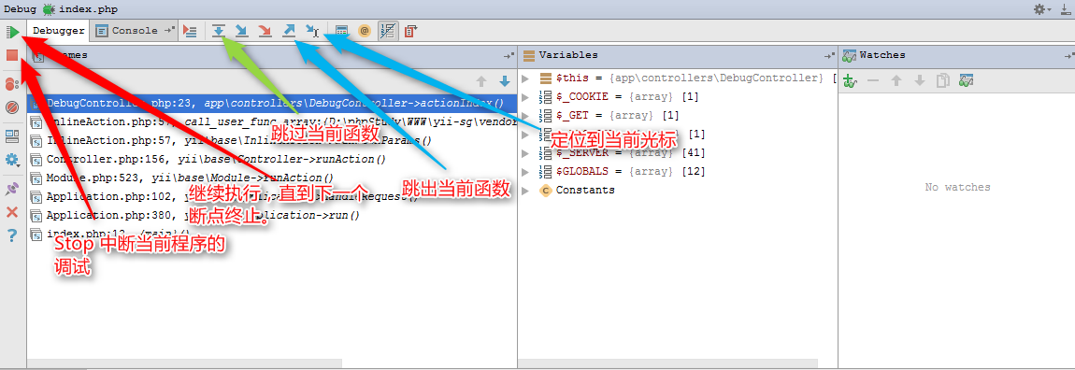

Slide 9
给PHPSTROM换个肤
http://www.phpstorm-themes.com/

Slide 10
对远程的支持及版本化
支持4种协议
本地目录映射
本地文件的local history

Slide 11
SSH

Slide 12
对git的支持和方法
一个实际的例子
开放4节视频课程

Slide 13
完

